Slide 1
HARMONY
201300545 김세용
201300817 김준영
201300883 김진우
201600726 김정민
201602119 유진솔

Slide 2
목차
서비스 및 시스템 소개
시스템 별 추가 개발 사항
1) Drum
2) Keyboard
3) Launch Pad
4) Server & Website & Database
3. 최종 발표 계획
4. Q&A

Slide 3

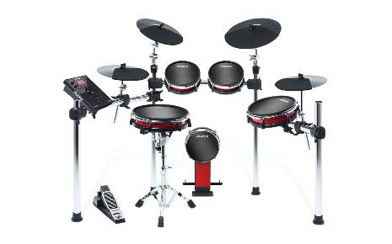


Harmony Service
Harmony 서비스는 Leap motion을 이용한 가상 악기를 제공하여 시공간의
제약 없이 연주를 가능하게 하고 그 연주에 대한 음악 창작 및 공유 플랫폼을 제공한다.

Slide 4




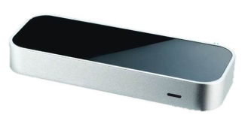






시스템 구성도
PC
Server
User
로그인 정보 / 악기 정보
HTTP
Connection and
processing
Harmony Software
Software 접근
Hand Recognition System
Leap Motion
Webservice
Drum Player
Interface Control System
HTTP Connection System
Database access
악기 및 메뉴 선택
Keyboard Player
Instrument Playing System
연주
Sound manager
Ensemble System
Database
Launch Pad
Player
악기별 Sound 입력
녹음 및 재생
File load
Member info Table
Drum
Keyboard
LaunchPad
Kick
Sustain
Loop
File Data
Table
압력 전달
Arduino 값 전달
Serial number Table
File Management System
External Data Control System
Arduino
Pressure Sensing System
Data Sending System
Output
압력 값 전달
Monitor
Speaker

Slide 5
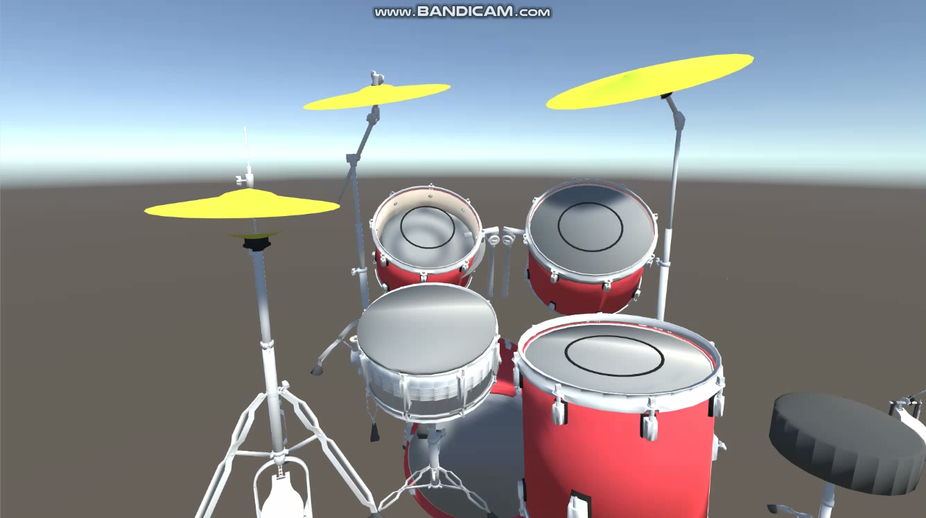
Drum 추가 진행 사항 (1)
‘Customizing한 드럼 스틱 조작‘
기존 드럼 스틱 조작 방법 : 손 객체의 ‘palm’에 해당하는 좌표에 상대적인 위치 좌표를 갖는 스틱 생성
변경된 드럼 스틱 조작 방법: 스틱의 생성 좌표를 고정하여, 사용자가 원하는 방향과 위치에 스틱을 생성할 수 있도록 하여 맞춤 연주가 가능하다.

Slide 6
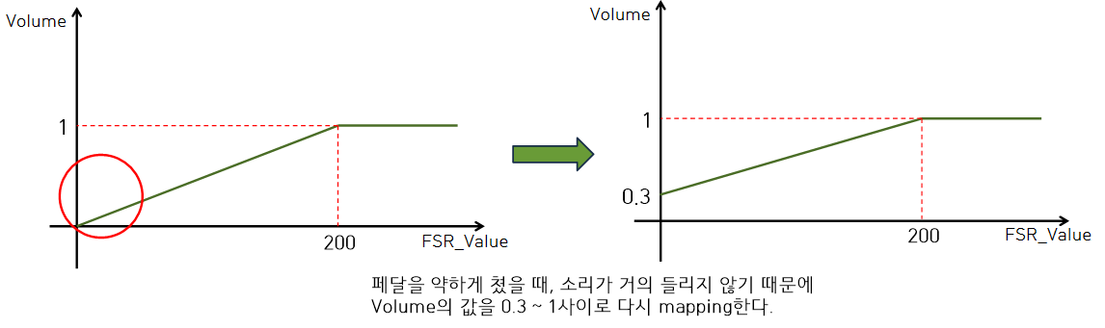
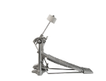
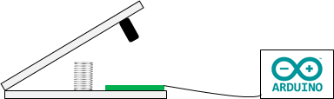
Drum 추가 진행 사항 (2)
‘Arduino를 이용한 드럼의 Kick Sound 제어’
Unity와, Arduino에서 각각 Connection을 Open한다.
Unity → Arduino : MyDevice.Write(comm_start_msg)를 통해 Serial communication의 시작을 알린다.
Arduino → Unity : Serial.SendData(FSR_Value)를 loop()에서 data를 보낸다.
Unity : FSR_Value를 mapping하여 volume 조절 후 Sound 출력한다.

Slide 7
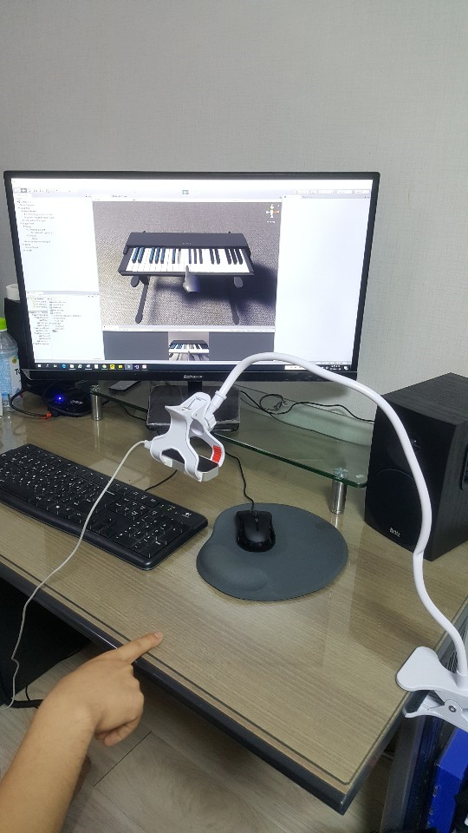
Keyboard 세부 변경 사항 (1)
‘Keyboard 연주 안정화’
Leap motion 인식 방식 변경
책상에 Leap motion을 두고 허공에서 연주하는 방식(Desktop mode) 에서 공중에 Leap motion을 두고 책상을 쳐서 연주하는 방식(Head Mounted)으로 변경하여 사용자가 건반 악기 연주에 편리하도록 수정하였다. 이 때 Leap motion을 공중에서 안정적으로 위치시키기 위해 거치대를 사용한다.
연주 구현 방식 변경
기존의 방식 : 손과 충돌이 일어났을 때, 건반의 각도가 특정 값 이상으로 변경되면 소리가 나는 방식
건반이 눌린 상태여도 충돌로 인지가 안되면 소리가 나지 않음 (충돌 감지의 delay 존재)
충돌점이 모호해서 주변의 건반이 동시에 눌림
변경된 방식 : 손에 눌려 건반의 각도가 특정 값 이상으로 변경되었을 때 소리가 나는 방식
건반의 Collider를 조절하여 연주 시에 간섭을 최소화
건반을 눌렀을 때 자연스럽고 정확하게 소리가 남

Slide 8
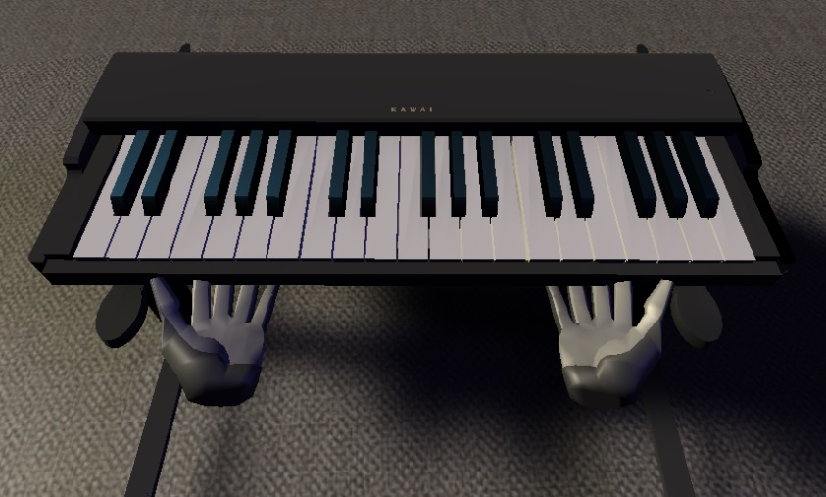
Keyboard 세부 변경 사항 (2)
‘키보드 다양한 사운드 구현’
Electric Piano와 Classic Piano
기존의 Classic Piano 사운드뿐 아니라 Electric Piano를 추가하여 사용자가 선택해서 연주하게끔 구현했다.
Synthesizer
각 음에 맞는 주파수를 설정하여 건반을 쳤을 때 지정된 .wav 파일이 재생되는 것이 아닌, Sine wave, Square wave, Triangle wave중 사용자가 원하는 wave형식으로 건반을 치도록 구현했다. Wave의 위상이나 주기를 조정하여, 사용자가 소리를 customize할 수 있도록 기능을 구현했다.

Slide 9
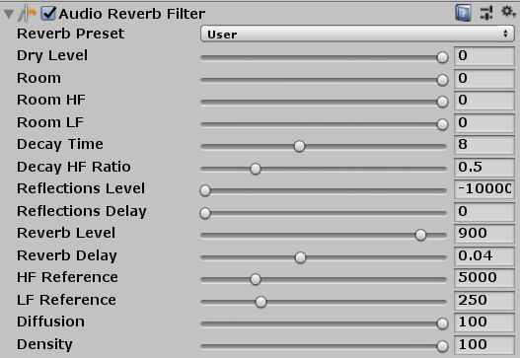
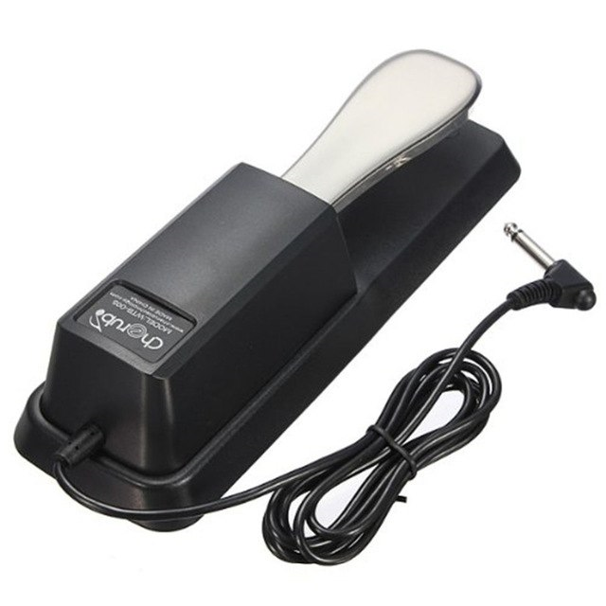
Keyboard 추가 진행 사항 (3)
‘Arduino를 이용한 Keyboard의 Sustain pedal 제어’
Unity와, Arduino에서 각각 Connection을 Open한다.
Unity → Arduino : MyDevice.Write(comm_start_msg)를 통해 Serial communication의 시작을 알린다.
Arduino → Unity : Serial.SendData(FSR_Value)를 loop()에서 data를 보낸다.
Unity :
- FSR_Value가 특정 값 이상일 때(Pedal을 밟고 있을 때), ReverbLevel과 Decay time을 늘려 Reverb 효과를 ON 시킨다.
- FSR_Value가 특정 값 이상이 아닐 때(Pedal을 밟지 않고 있을 때), ReverbLevel과 Decay time을 원래 상태로 조절해 Reverb 효과를 OFF 시킨다.

Slide 10
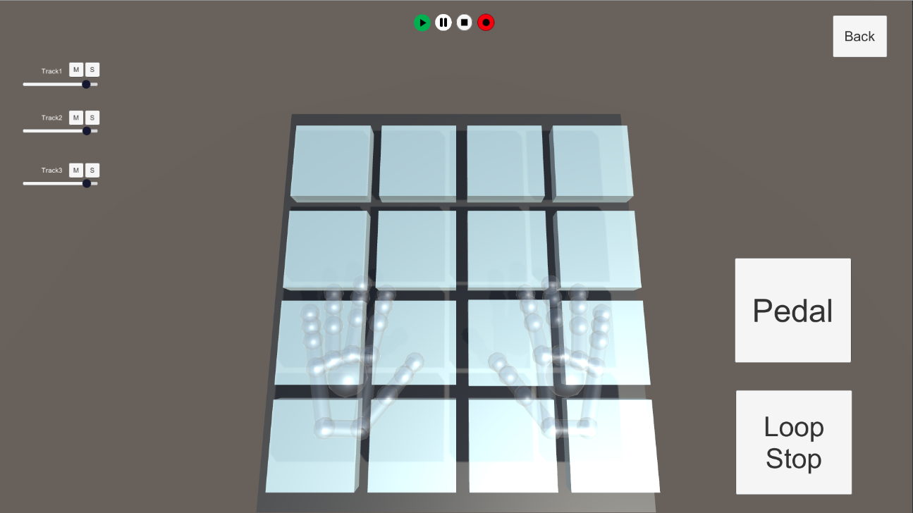
Launch Pad 추가 진행 사항 (1)
‘런치 패드 수 증가‘
패드 수의 변화 9개 16개
런치패드 특성상 복잡한 곡을 연주할 수록 많은 준비된 패드가 필요.
‘Leap motion 인식 최적화’
Leap motion 인식 테스트를 통해, 최적 인식 범위를 위하여, Leap motion의 scale과 position 그리고 rotation 조절.

Slide 11
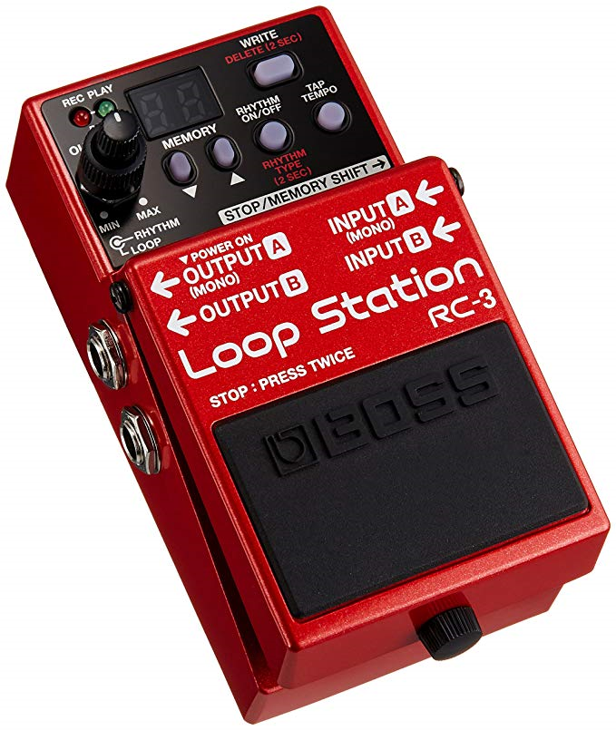
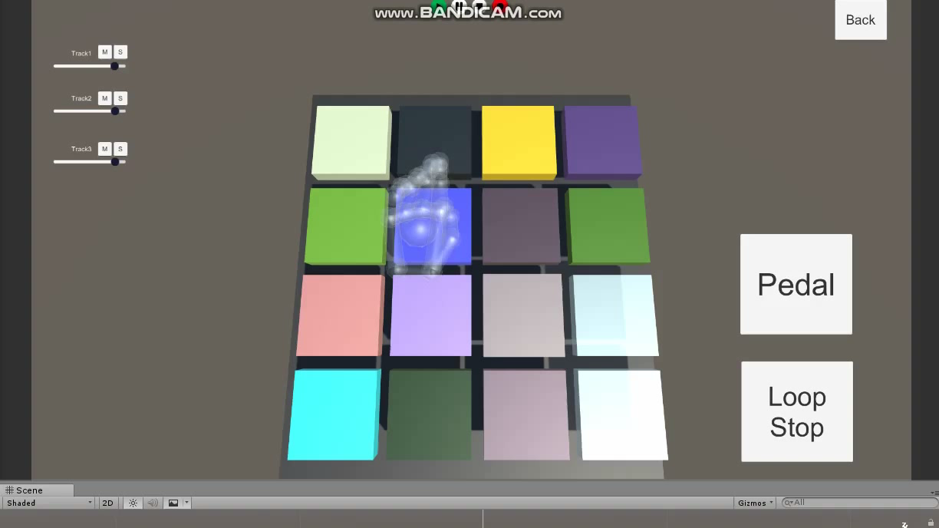
Launch Pad 추가 진행 사항 (2)
‘Loop station 기능 제공‘
Arduino에서는 Sensor값을 루프를 통해 계속해서 압력 값을 보낸다.
연주자가 페달을 한번 밟게 되면(특정 값 이상이 들어오게 되면) HM Software에서는 Loop Station기능이 On 되어 녹음이 시작된다.
녹음이 시작되면 현재 연주되고 있는 악기 사운드가 Audio Listener로 들어오게 되고 실시간으로 녹음이 된다.
연주자가 페달을 한번 더 밟게 되면 현재까지 녹음된 파일이 무한 재생되며 연주자는 또 다른 사운드를 추가할 수 있다.
위와 같은 행위를 반복하여 박자 위에 박자를, 박자 위에 음을 쌓을 수 있다.
모든 연주를 마친 사용자는 Loop Stop 버튼을 눌러 최종적으로 녹음된 파일을 저장한다.

Slide 12
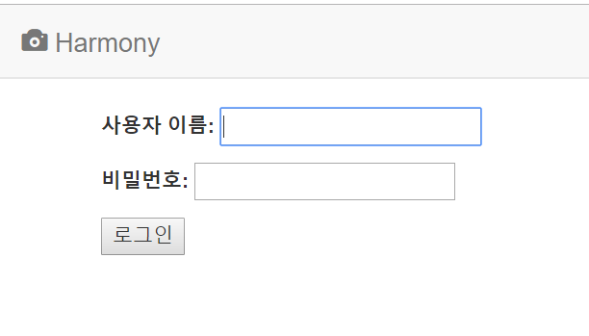
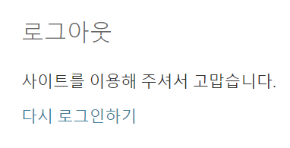
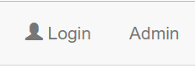
Server & Website & Database (1)
HM web server는 HM web site에서 사용자의 회원가입, 로그인, 음악 파일 업/다운로드, 음악 재생 등의 request를 받아 response해주는 기능을 제공한다.
‘로그인/로그아웃 기능 제공‘
HM website에 접속하여 로그인 버튼을 누르면 Database에서는 입력으로 받은 아이디와 패스워드가 일치하는지 확인 후 일치하면 로그인이 된 홈 화면으로 화면이 전환된다. 로그아웃 버튼을 누르면 세션이 끊기고 홈 화면으로 화면이 전환된다.
‘File Up/Down load’
HM website에 접속하여 file upload 버튼을 누르면 게시글의 번호와 audio file name, file의 확장자와 업로드를 하는 URL이 Database에 테이블 형태로 저장되고 file이 업로드 된다.
file download 버튼을 누르면 audio file name을 이용하여 필요한 response를 세팅한 후 반환한다.

Slide 13
최종 발표 계획
Software : UI 디자인 수정 및 보완
Arduino : Unity와의 data transmission delay 최소화
Drum : 인식 범위에 따른 악기 위치 최적화
Keyboard : 신디사이저 UI 추가, 연주 안정화
Launch Pad : 디자인 보완, 오류 점검 및 최종 테스트
Server & Website : 서버 기능 안정화, 게시판 추가, 웹 디자인

Slide 14
주차별 개발 계획
구분 | 추진 내용 | 8주차 |  | 9주차 | 10주차 | 11주차 | 12주차 | 13주차 | 14주차 | 15주차
설계 | 세부기술 설계 및 학습
 | 개발 환경 구축
 | 악기 별 구현
 | SW 구축
 | Server 구축
테스트 | 악기 보완
 | 오류 수정 및 점검
종료 | 최종 시연

Slide 15
팀 업무분담
이름 | 정 | 부 | 비고
김세용 | Software, Web Server | Loop Station | 팀장
김준영 | 합주 모듈, Keyboard | Software
김진우 | Drum, Launch pad | 하드웨어
김정민 | Arduino sub instrument | Web Server, Database
유진솔 | Arduino & unity 연동 | Web Design

Slide 16
Q & A
감사합니다.

